Slide 1
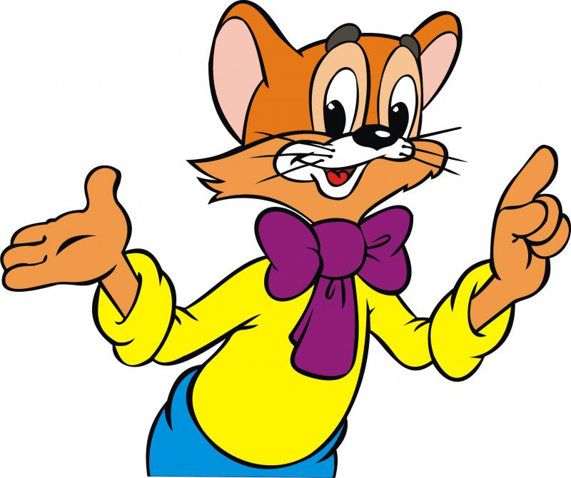
Занятие на тему: Как хорошо быть вежливым 3 класс

Slide 2
Игра. «Доскажи словечко…..»
Растает даже ледяная глыба от слова тёплого … спасибо
Как, похоже, слово «царствуй», на приветливое слово здравствуй
Зазеленеет старый пень, когда услышит…… добрый день
Если тебя ругают за шалости, надо сказать…..простите, пожалуйста
Если друг попал в беду….. помоги ему
Решай споры словами, а не…кулаками

Slide 3
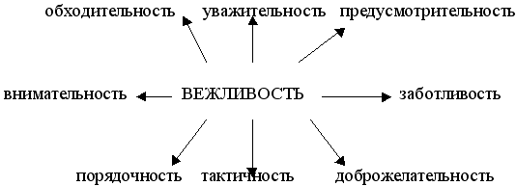
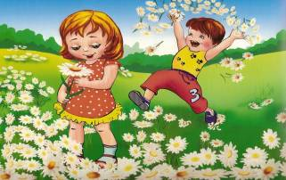
Вежливость — это умение вести себя так, чтобы другим было приятно с тобой

Slide 4
Здравствуйте Извините Пожалуйста Спасибо Благодарю До свидания Доброе утро Добрый день Добрый вечер Приятного аппетита Будьте здоровы

Slide 5
Физминутка
Мы устали, засиделись, нам размяться захотелось,
Руки в боки, улыбнулись,
Вправо, влево повернулись.
Руки тянем в потолок,
Будто к солнышку цветок.
А теперь давайте вместе
Мы попрыгаем на месте.

Slide 6
Чтобы что-то попросить, нужно вежливыми быть. Мы «пожалуйста» добавим – будем все довольны сами!

Slide 7
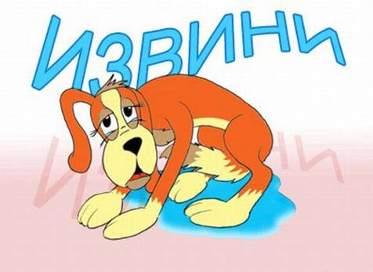
Если наступил на ножку, хоть случайно, хоть немножко Сразу говори «Простите» или лучше «Извините».

Slide 8
Угостил тебя конфетой или что-то подарил, « Спасибо» говори за это, чтобы вежливым ты был

Slide 9
Каждый скажет на прощанье, уходя, всем «До свиданья»

Slide 10
Помните! Вежливость – лучшее лекарство от злобы, грубости, бескультурья.

